Slide 1
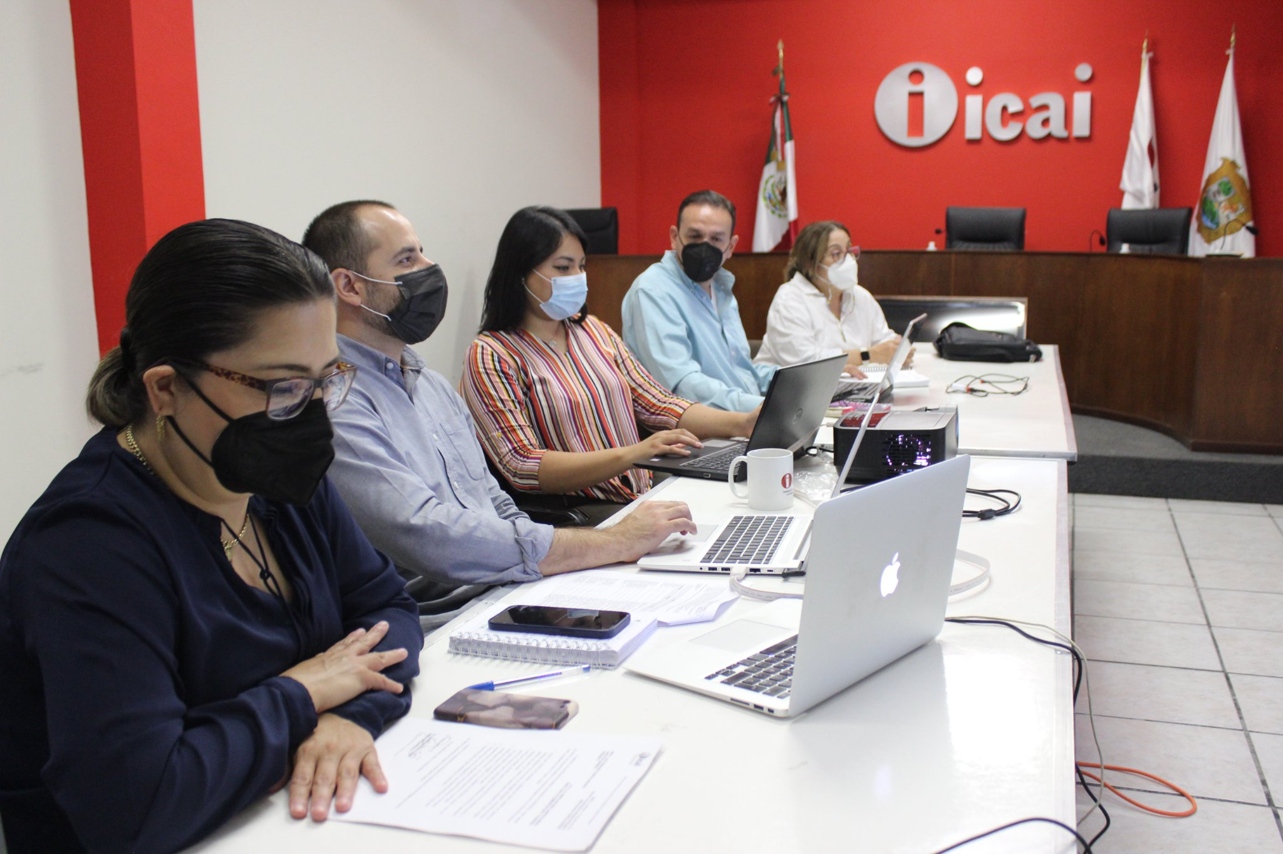
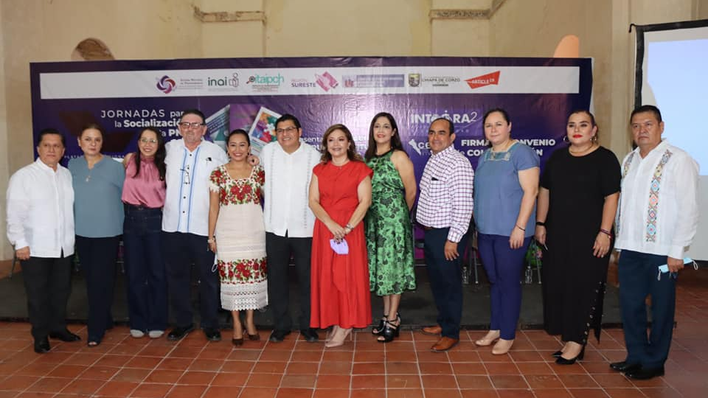
Julio 2022
Agenda del mes
Notes:
1

Slide 2
Actividades Julio 2022
Viernes 1 de Julio
El ICAI, a través de Quetzalli Ruiz, Directora Jurídica del instituto, presentó al Titular de la Unidad de Transparencia de la Auditoría Superior Del Estado de Coahuila, el software libre “TEST- DATA, Generador de Versiones Públicas”.
Lic. Ana Lucía Retta Riojas, Jefa del Departamento de Seguimiento de la Dirección de Datos Personales, impartió la capacitación “Protección de datos personales en general y sistema de gestión de datos personales” a personal del IEC.
Personal de la Dirección de Capacitación y Cultura de la Transparencia y la Dirección de Datos Personales del ICAI capacitó entre el 21 de junio y el 1 de julio a más de 500 integrantes de diversas áreas de la Fiscalía General del Estado de Coahuila de Zaragoza de las regiones Norte, Carbonífera, Centro, Laguna y Sureste, como parte del proceso de certificación al Centro de Profesionalización, Acreditación, Certificación y Carrera como Institución Promotora de la Transparencia.

Slide 3
Actividades Julio 2022
Lunes 4 de Julio
En "El Poder de la Transparencia", el maestro Noé Ruiz Malacara, presidente de la Comunidad San Aelredo A.C. habló de la protección de datos personales para la población LGBTTTI+, charlas de no discriminación en el área laboral em distintas empresas, entre otros interesantes temas.
Miércoles 6 de Julio
Se llevó a cabo la transmisión de la Sesión Ordinaria 213 de Consejo General del Instituto Coahuilense de Acceso a la Información Pública.

Slide 4
Actividades Julio 2022
Lunes 11 de Julio
En "El Poder de la Transparencia" se retransmitió el programa del 25 de abril en el que Teresa Araiza Llaguno, Secretaria Ejecutiva del Sistema Nacional de Protección Integral de Niñas, Niños y Adolescentes de Coahuila (SIPINNA) habló sobre la importancia del cuidado de los datos personales en niños, niñas y adolescentes
Martes 12 de Julio
Sesión Extraordinaria del Consejo General número 92 del Instituto Coahuilense de Acceso a la Información Pública.

Slide 5
Actividades Julio 2022
Jueves 14 de Julio
El Comisionado Presidente del ICAI, Luis González Briseño estuvo en la presentación del libro “Periodismo de Investigación en el Ámbito Local”, texto editado por el INAI que reúne 80 casos de corrupción que han impactado al país.
La cita fue en Auditorio de la Facultad Libre de Derecho de Chiapas, el evento fue organizado por el ItaipCh.
Viernes 15 de Julio
El Comisionado Presidente del ICAI, Luis González Briseño estuvo en la presentación de la Socialización de la #PNT y de las Guías de Acceso a la Información y Protección de Datos Personales.
El ICAI, avanza en el proceso de implementación del programa “Contrataciones Abiertas 2022”, identificando el estatus de la información en los procedimientos de contratación a publicar, mediante el Mapeo de Datos.
.

Slide 6
Actividades Julio 2022
Jueves 14 de Julio
Hoy, el Comisionado Presidente del ICAI Luis González Briseño estuvo en la entrega que hizo el Ceaip, por la transparencia en Sinaloa de la herramienta web para personas con discapacidad a 32 organismos garantes del país.
En otro momento de las actividades, el Ayuntamiento de #ChapadeCorzo, otorgó un reconocimiento al Comisionado.

